Slide 1

MEDIDORES DE VAZÃO
PALESTRANTE: GUSTAVO LAMON
16 DE MARÇO 2023
M.:Ir.:C.:T.:M.:R.:

Slide 2
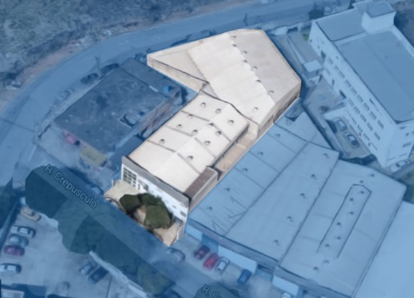
UM POUCO SOBRE NÓS

Slide 3

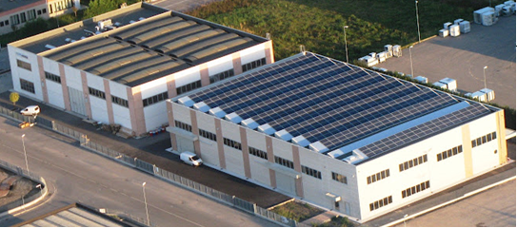
Um pouco sobre nós
Belo Horizonte – Minas Gerais
Sede Administrativa e Fabricação da LAMON PRODUTOS & ISOIL LAMON
Milão – Itália
Sede administrativa da ISOIL INDÚSTRIA
Montagnana – Itália
Centro de Produção da ISOIL INDÚSTRIA

Slide 4


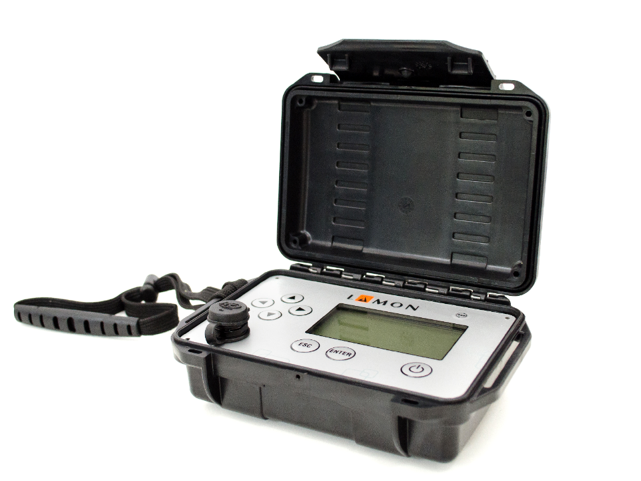
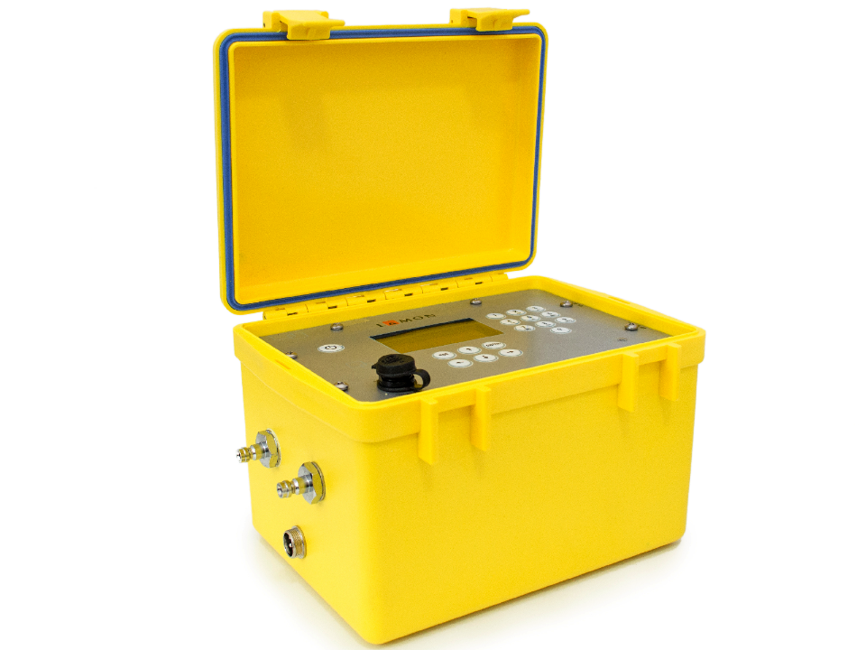






Um pouco sobre nós
TIME LINE LAMON & ISOIL LAMON
RAMO DE
SERVIÇOS
INDUSTRIA
1977
1989
1997
2004
2011
SURGE
A LAMON
PRODUTOS

Slide 5
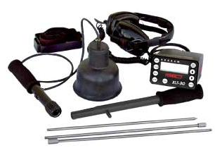
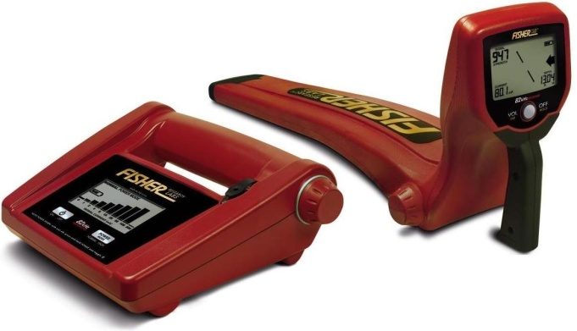
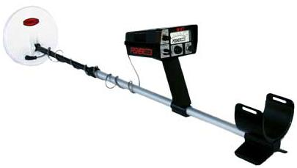

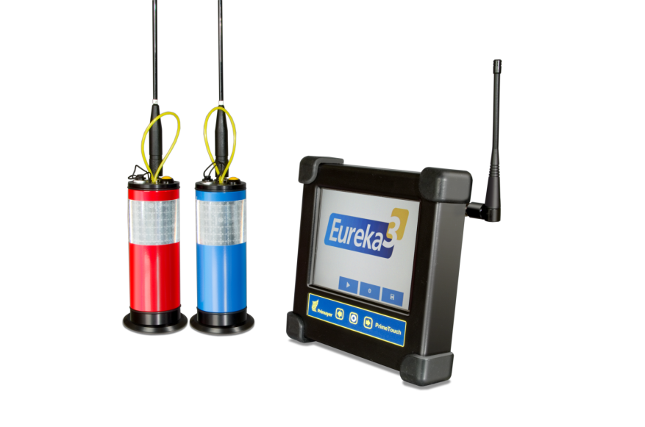
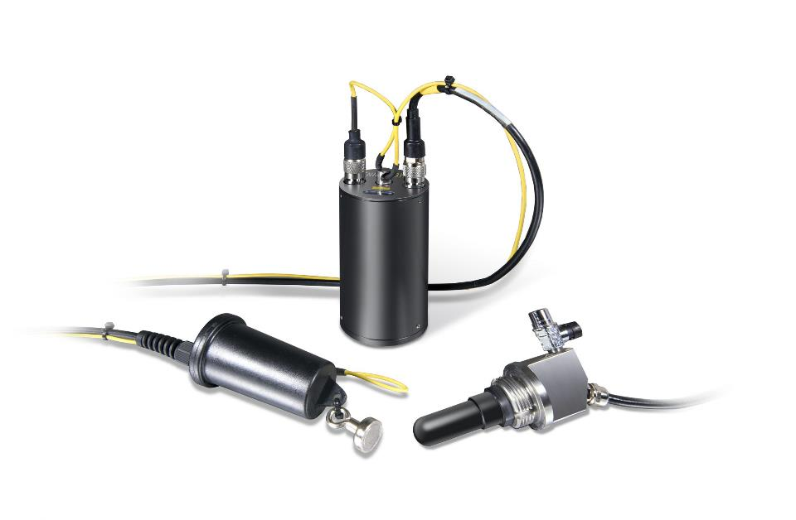

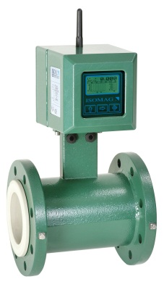
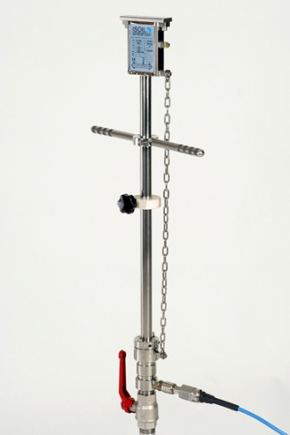
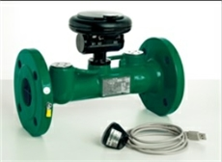
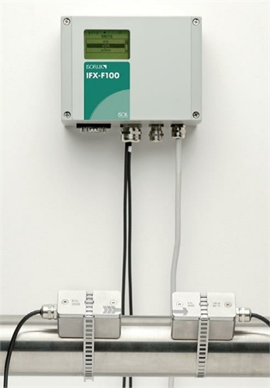
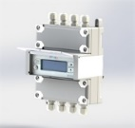
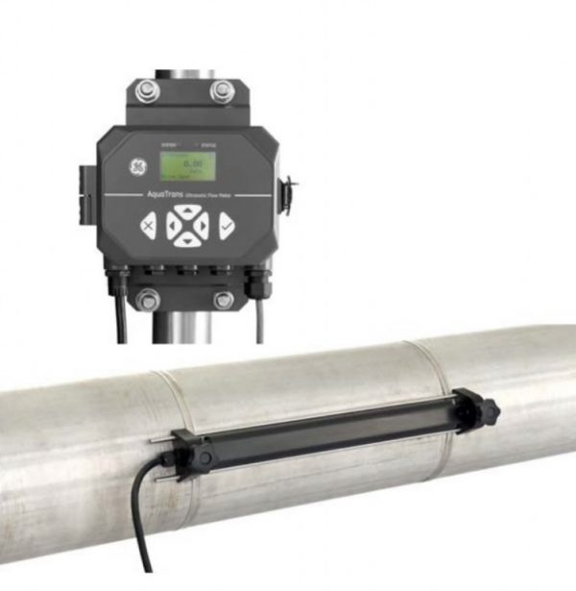
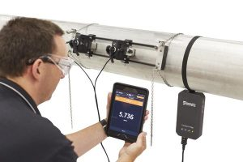

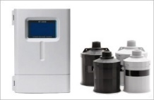
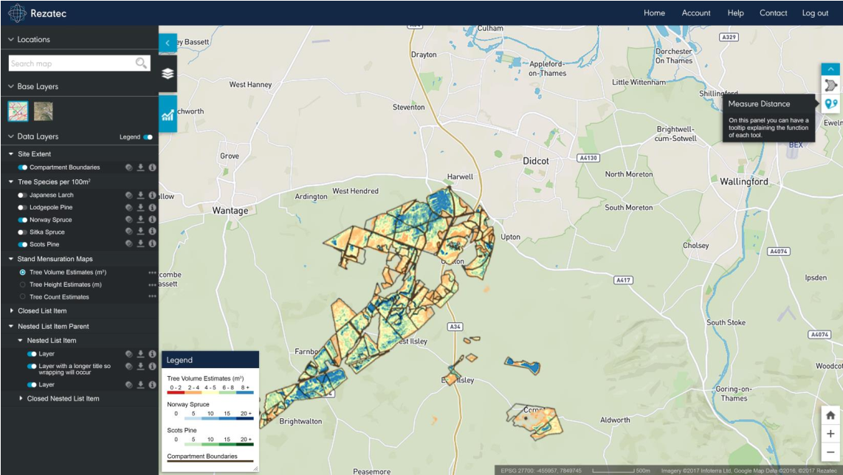
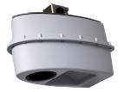
Um pouco sobre nós

Slide 6
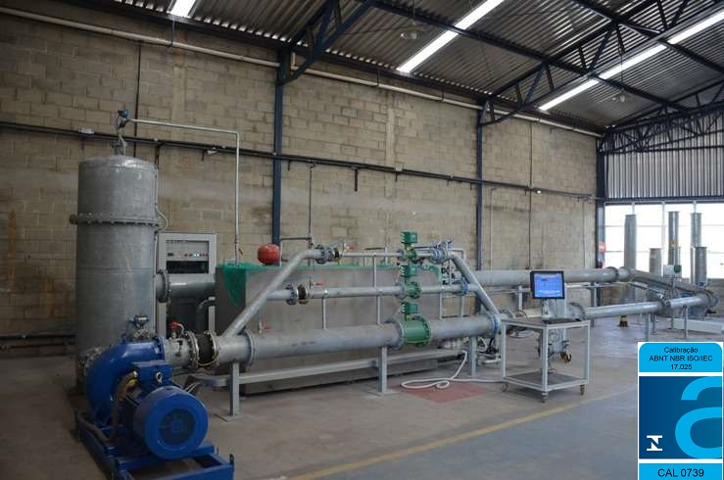
Um pouco sobre nós
BIL-50-400 – BANCADA DE CALIBRAÇÃO DA ISOIL LAMON EM BELO HORIZONTE

Slide 7
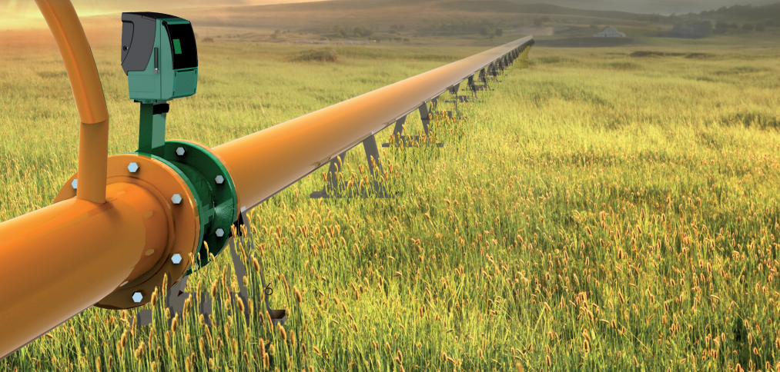
MEDIDOR ELETROMAGNÉTICO DE VAZÃO

Slide 8

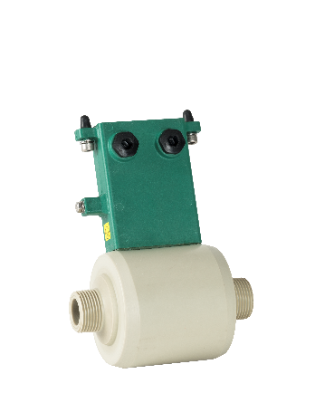
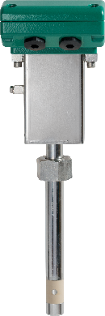
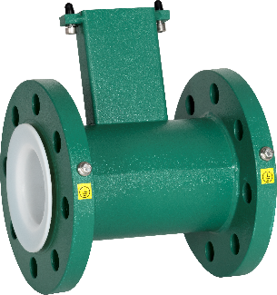
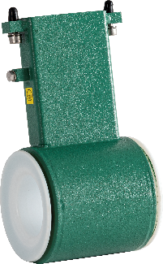
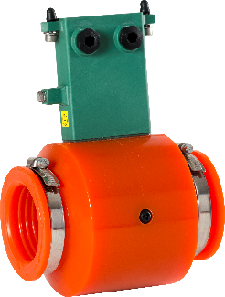
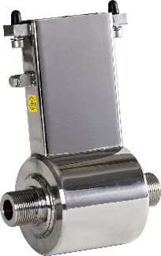
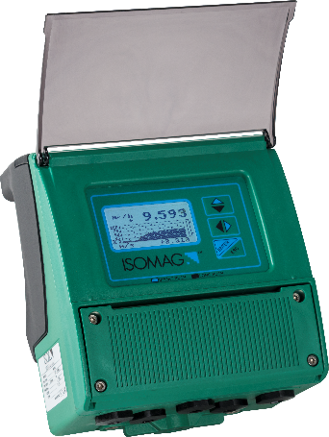
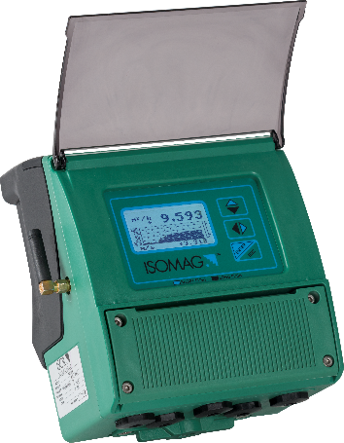
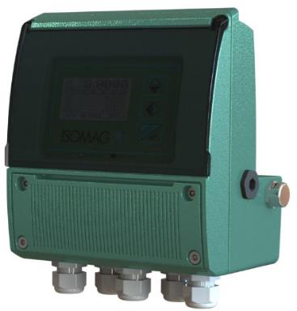
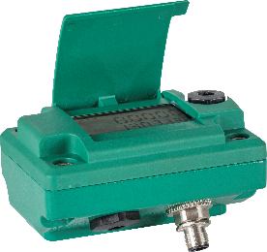
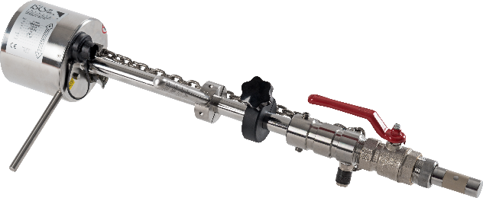
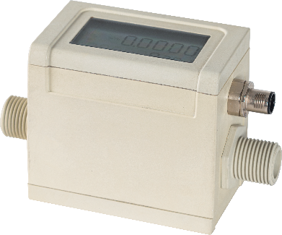
MEDIDORES ELETROMAGNÉTICOS DE VAZÃO
Medidores ISOMAG® para o mercado de águas
Sensor
MS2500 MS1000 MS5000 MS600 MS501 MS3810 MS3780
+
Converter
Compact Flowmeter
MV110/W
MV210
MV800 MV145 MV255
CS3820 CS8100

Slide 9






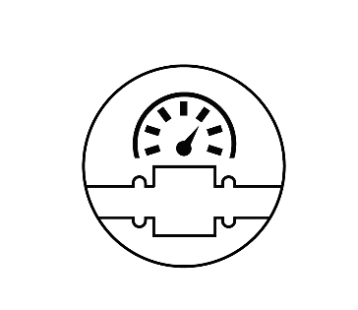




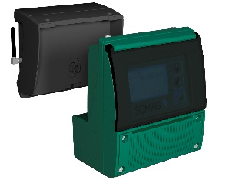









MEDIDORES ELETROMAGNÉTICOS DE VAZÃO
Sensor
Converter
Main features of ISOMAG® Flowmeters
for Water Market
Nylon
Alluminium
AISI 304
converter
Up to 2 Pressure and temperature Input
ALKALINE
LITHIUM
Insertion under pressure
LITHIUM
Pressure sensor connection
Electrodes
materials
OIML R49

Slide 10
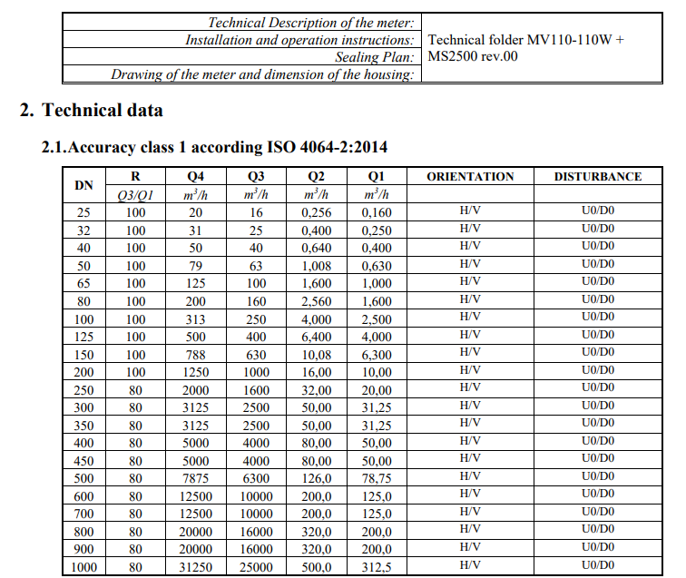
MEDIDORES ELETROMAGNÉTICOS DE VAZÃO

Slide 11
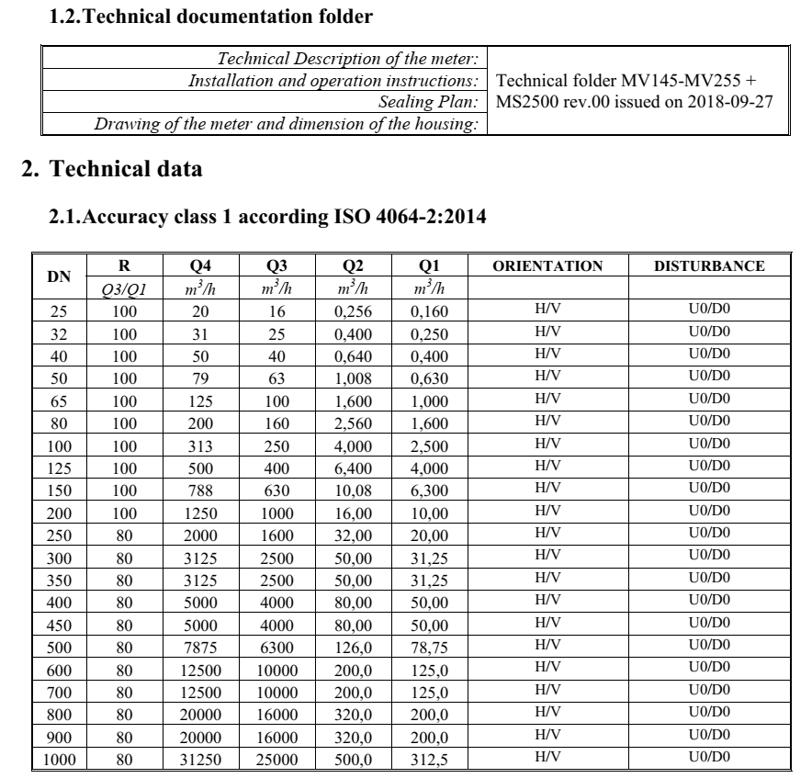
MEDIDORES ELETROMAGNÉTICOS DE VAZÃO

Slide 12
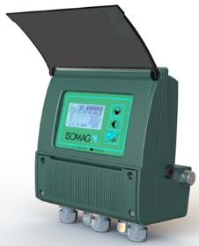
MEDIDORES ELETROMAGNÉTICOS DE VAZÃO
MV110 – Funções Principais
Display gráfico
2 x 4-20 mA – Opcional protocol HART
Modbus via RS485
Data Logger 4 Gb com RTC
Bateria de Back up – Bateria de Lithium recarregável
BIV Built in Verificator
Versão IP 68

Slide 13
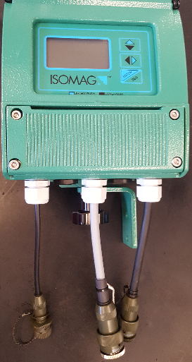
MEDIDORES ELETROMAGNÉTICOS DE VAZÃO
MV110 – IP68 com conectores Militar
Instrumento totalmente isolado
Conectores militares são conectados em um curto
pedaço de cabo
Sem necessidade de abertura do invólucro
IP68 garantido
Todos os conectores inclusos no fornecimento

Slide 14
MEDIDORES ELETROMAGNÉTICOS DE VAZÃO
MV110 – SISTEMA DE AUTO LIMPEZA DOS ELETRODOS
A concepção dos sensores dos medidores eletromagnéticos mais antigos, possuiam seus eletrodos removíveis para eventual limpeza física do mesmo;
Ocorre que tempos depois, descobriu-se que esta não seria a melhor solução, tendo em vista que no momento do reposicionamento dos eltetrodos, não se consegue garantir o posicionamento no mesmo local em que os eletrodos foram inicialmente montados e calibrados, logo, uma nova calibração do conjunto seria necessária após a reinstalação dos eletrodos.
O fato é que, sem esta opção, o problema persistia….

Slide 15
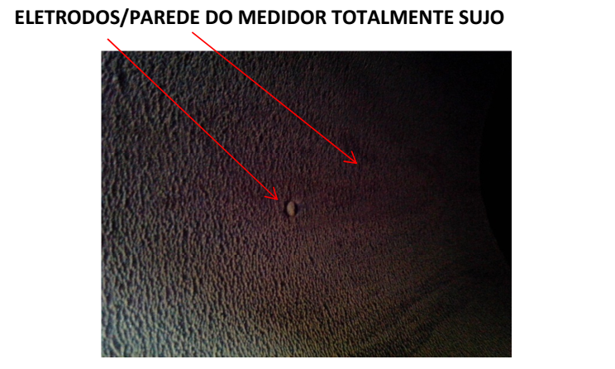
MEDIDORES ELETROMAGNÉTICOS DE VAZÃO
MV110 – SISTEMA DE AUTO LIMPEZA DOS ELETRODOS
  LIMPEZA DO ELETRODO

Slide 16
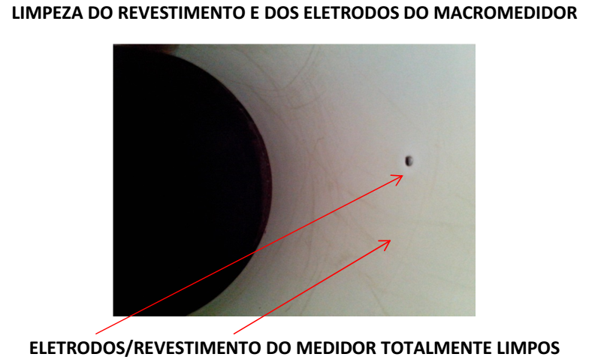
MEDIDORES ELETROMAGNÉTICOS DE VAZÃO
MV110 – SISTEMA DE AUTO LIMPEZA DOS ELETRODOS
  LIMPEZA DO ELETRODO

Slide 17
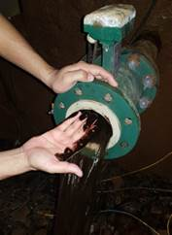
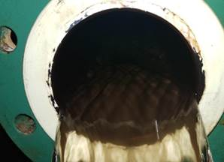
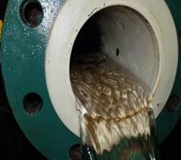
MEDIDORES ELETROMAGNÉTICOS DE VAZÃO
MV110 – SISTEMA DE AUTO LIMPEZA DOS ELETRODOS
Rede | Tipo Macro | 2013 | 2014/1 | 2014/2 | 2015/1 |  |  | 2015/2 |  |  | 2016/1 |  |  | 2017/1
 |  | Desvio Macro x EP | Desvio Macro x EP | Desvio Macro x EP | Data verificação | Desvio Macro x EP | Desvio Macro x CCO | Data verificação | Desvio Macro x EP | Desvio Macro x CCO | Data Verificação | Desvio Macro x EP | Desvio Macro x CCO | Data Verificação | Desvio Macro x EP | Desvio Macro x CCO
DN 100 Belgo | Eletromagnético Isoil | -0,77% | 0,05% | -0,28% | 6/3/15 | -3,17% | 0,28% | 15/6/15 | -0,64% | 1,70% | 23/2/16 | -1,16% | 0,21% | 15/2/17 | 1,72% | Até o fechamento da Ordem, o CCO não tinha informado os dados de telemetria para realização da comparação entre CCO e Macro.

Slide 18
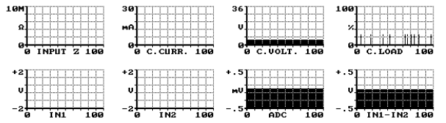
MEDIDORES ELETROMAGNÉTICOS DE VAZÃO
MV110 – FUNÇÃO OSCILOSCÓPIO
Display Graphs:
Esta função apresenta os gráficos de input Z, C. current, C. Volt, C.Load, Input 1, Input 2, Input1-Input 2,
Analog to Digital Converter

Slide 19
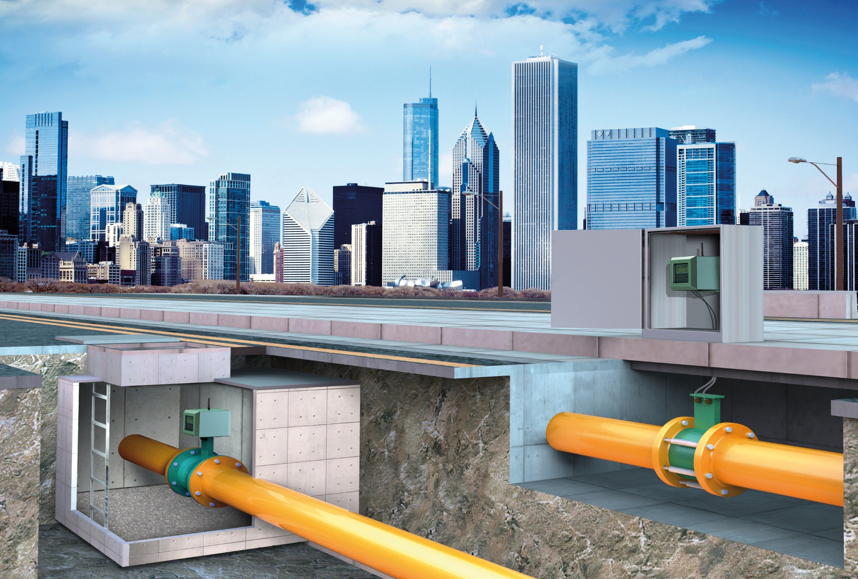

MEDIDOR ELETROMAGNÉTICO DE VAZÃO A BATERIA

Slide 20

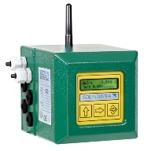
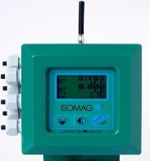


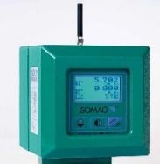
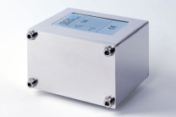

MEDIDORES ELETROMAGNÉTICOS DE VAZÃO
MV a evolução da espécie
ML252 (battery converter blind without GPRS)
ML145 (battery converter
Develop of CPM
module for ML255/145
ML250 FLOWIZ® Test Field (battery converter with integral GPRS)
ML255 (new SW with power and Pressure/Temp. management SW
2004
2006
2008
2009
2010
2011
2013
2019
ML250 Official introduction
ML150 (battery datalogger with GPRS)
ML155 Introduction (new graphic display with efficient power and P/T management

Slide 21
MEDIDORES ELETROMAGNÉTICOS DE VAZÃO
1° Medidor eletromagnético do mundo com:
2004: DATALOGGER E COMUNICAÇÃO GPRS INTEGRADA
2010: LEITURA DE 2 SENSORES DE PRESSÃO
2011: ALARME ANTI FURTO INTEGRADO
2013: MONITORAMENTO DE PROTEÇÃO CATÓDICA INTEGRADA
2019: FUNCIONAMENTO COM BATERIAS ALCALINAS PARA ATÉ 10 ANOS.

Slide 22






MEDIDORES ELETROMAGNÉTICOS DE VAZÃO
MV145 & MV255 – Novas Funções
ALKALINE
LITHIUM
4-20 mA
Plastic Housing
Dual
Pressure or Temperature input

Slide 23


MEDIDORES ELETROMAGNÉTICOS DE VAZÃO
Possibilidades de alimentação
Flexibilidade máxima
110/220Vac ou 24Vdc
Painel Solar
Bateria de Lithium não recarregável
Bateria Alcalina não recarregável
Fácil substituição das baterias
Aumento da eficiência no gerenciamento de energia permitindo autonomia de bateria superior a 15 anos. Continuous 10Hz, Smart1, Smart 2, Smart5

Slide 24
MEDIDORES ELETROMAGNÉTICOS DE VAZÃO
MV145 Autonomia da Bateria
Full bore
Battery | Continuos | Smart 1 | Smart 2 | Smart 5
Lithium 1+1 | 132 days | 2,7 years | 5,4 years | >10 years
Lithium 2+2 | 264 days | 5,4 years | >10 years | >20 years
Lithium 3+3 | 1 year | 8,1 years | >20 years | >30 years
Alkaline 6 | 72 days | 1,8 years | 3,5 years | 5,7 years
Insertion
Lithium 1+1 | 200 days | 4,3 years | 8 years | >10 years
Lithium 3+3 | 2 years | >20 years | >20 years | > 20 years
Alkaline 6 | 200 days | 4,6 years | 7,9 years | >10 years
Measurement conditions: log every minute, active outputs pulse and alarm; analogue input active

Slide 25
MEDIDORES ELETROMAGNÉTICOS DE VAZÃO
MV255 Autonomia da Bateria
Full Bore
Battery | Continuos | Smart 1 | Smart 2 | Smart 5
Lithium 2+2* | 6 months | 3 years | 5 years | >10 years
Lithium 3+3 | 1 year | 7 years | >10 years | >15 years
Alkaline 6 | 70 days | 1,5 years | 2,5 years | 4,1 years
Mains + Rechearg. | 7 days SMS enabled - 6 months SMS disabled
Insertion
Lithium 3+3 | 1,5 years | >10 years | >10 years | >10 years
Alkaline 6 | 106 days | 3 years | 4 years | 5,4 years
Mains + Rechearg. | 7 days SMS enabled - 6 months SMS disabled
Measure conditions: logger every minute, active output pulses and alarm; analogue input active; data sending once every 24 hours. * Lithium battery spiral design are mandatory

Slide 26
MEDIDORES ELETROMAGNÉTICOS DE VAZÃO
MV255 3G Communication

Slide 27

MEDIDORES ELETROMAGNÉTICOS DE VAZÃO

Slide 28

MEDIDORES ELETROMAGNÉTICOS DE VAZÃO
MCP Interface:

Slide 29
MEDIDOR ELETROMAGNÉTICO DE VAZÃO - BIV

Slide 30

BIV
BIV – BUILT IN VERIFICATOR
MV110
MV145
MV255
MV210
ML255
ML145

Slide 31

BIV
BIV – BUILT IN VERIFICATOR
O QUE VERIFICA-SE COM O BIV?
Circuito de Medição do Conversor
Parâmetros Elétricos do sensor
Formação do campo magnético de sensor e estabilidade

Slide 32



BIV
BIV DATA ANALYSIS

Slide 33



BIV
BIV GERAÇÃO DE RELATÓRIO

Slide 34

MEDIDOR ELETROMAGNÉTICO DE VAZÃO TIPO INSERÇÃO

Slide 35
MEDIDOR ELETROMAGNÉTICO DE VAZÃO TIPO INSERÇÃO
MS3800 Conceitos básicos
Coil
Coil
Medidor de vazão carretel
Medidor de vazão de inserção

Slide 36
MEDIDOR ELETROMAGNÉTICO DE VAZÃO TIPO INSERÇÃO
Esta é a equação básica usada por um medidor eletromagnético de inserção:
Q = A Ki Kp e Ka
Onde: Q = Vazão
Ki = Fator de Inserção
Kp = Fator do Perfil
e = tensao induzida
A = Área
Ka = Fator determinado em laboratório

Slide 37

MEDIDOR ELETROMAGNÉTICO DE VAZÃO TIPO INSERÇÃO
PERFORMANCE DO MEDIDOR ELETROMAGNÉTICO DE INSERÇÃO – TESTE BANCADA

Slide 38

MEDIDOR ELETROMAGNÉTICO DE VAZÃO TIPO INSERÇÃO

Slide 39


MEDIDOR ELETROMAGNÉTICO DE VAZÃO TIPO INSERÇÃO – AEGEA – AGUAS DE MANAUS

Slide 40


MEDIDOR ELETROMAGNÉTICO DE VAZÃO TIPO INSERÇÃO - caema

Slide 41

MEDIDOR ELETROMAGNÉTICO DE VAZÃO TIPO INSERÇÃO - caema

Slide 42

MEDIDOR ELETROMAGNÉTICO DE VAZÃO TIPO INSERÇÃO - caema

Slide 43

MEDIDOR ELETROMAGNÉTICO DE VAZÃO TIPO INSERÇÃO - caema

Slide 44
MEDIDOR ELETROMAGNÉTICO DE VAZÃO TIPO INSERÇÃO - caema
CURIOSIDADES SOBRE O PROJETO
  Em apenas 4 dias, foram instalados 22 macromedidores em redes variando de 400mm à 1.200mm;
  O custo total do projeto, incluindo todos os medidores e o acesso ao sistema ISODAM foi 1/3 do valor ofertado pela concorrência, que havia proposto o uso de medidores eletromagnéticos carreteis utilizando-se de dataloggers com modem GPRS externos para transmissão de dados de Pulso provindo do medidor. Isso sem contar o custo da obra para instalar estes medidores...
  A Confiabilidade do sistema de medição é verificada pela equipe de pitometria através do uso de tubo de pitot conjugado a maleta de pitometria.
  A CAEMA possui equipe própria de pitometria o que traz ainda mais credibilidade nas medições comparativas realizadas pela empresa.

Slide 45

MEDIDOR ULTRASSÔNICO DE VAZÃO TIPO CARRETEL

Slide 46

MEDIDOR ULTRASSONICO DE VAZÃO TIPO CARRETEL

Slide 47

MEDIDOR ULTRASSONICO DE VAZÃO TIPO CARRETEL

Slide 48

MEDIDOR ULTRASSÔNICO DE VAZÃO TIPO CLAMP-ON TEMPO DE TRÂNSITO

Slide 49

MEDIDORES ULTRASSÔNICOS DE VAZÃO

Slide 50
MEDIDORES ULTRASSÔNICOS DE VAZÃO
MEDIDOR ULTRASSÔNICO
Instalação em minutos….
PASSO
1
Montagem e Cabeamento
10 MINUTES
PASSO
2
Programação do medidor
2 MINUTOS
PASSO
3
Instalação do sensor e fixação
5 MINUTES
PASSO
4
Validação da medição
2 MINUTES

Slide 51



MEDIDORES ULTRASSÔNICOS DE VAZÃO

Slide 52



MEDIDORES ULTRASSÔNICOS DE VAZÃO

Slide 53

MEDIDORES DE VAZÃO

Slide 54


MEDIDORES DE VAZÃO
Aplicação: Transferência de Custódia
Qn=250m3/h ou 2.196.000m3/ano
Custo FLOWIZ s/ GPRS 200mm | R$ 20.000,00
Vazão Nominal do Processo | 250 | m3/h
Volume dia | 6.000 | m3/dia
Volume Mês | 183.000 | m3/mês
Volume Ano | 2.196.000 | m3/ano
Considerando 1,00m3 = R$1,00 | R$ 2.196.000,00 | R$/ano
Perda Aparente/ano assumindo erro de 1% | R$ 21.960,00 | perda/ano
Perda Aparente/ano assumindo erro de 2% | R$ 43.920,00 | perda/ano
Perda Aparente/ano assumindo erro de 5% | R$ 109.800,00 | perda/ano
ROI (Retorno do Investimento)
ROI considerando erro de 1% | 47,0 | Semanas
ROI considerando erro de 2% | 23,7 | Semanas
ROI considerando erro de 5% | 9,5 | Semanas
RETORNO DO INVESTIMENTO EM MENOS DE UM ANO!

Slide 55



MEDIDORES DE VAZÃO
COMO GARANTIR O BOM EMPREGO DOS MACROMEDIDORES?

Slide 56

MEDIDORES DE VAZÃO
COMO GARANTIR O BOM EMPREGO DOS MACROMEDIDORES?

Slide 57

  CONSIDERAÇÕES FINAIS

Slide 58
“A técnica é o esforço para poupar esforços”
Ortega Y Gasset
“Jamais devemos medir por medir e tão pouco estimar, uma vez que erros nessas medições ou estimativas acarretará sempre em tomadas de decisões equivocadas podendo causar prejuízos imensuráveis.”
Eng. Gustavo Lamon
“Custo, é todo o investimento que não traz resultado.
Investimento, é todo custo que traz resultado”.
Eng. Gustavo Lamon

Slide 59
  OBRIGADO PELA ATENÇÃO!
  Eng. Gustavo Lamon
  31-3373-1552 / 31-99209-7582
  gustavo@lamon.com.br
M.:Ir.:C.:T.:M.:R.:

